Slide 1
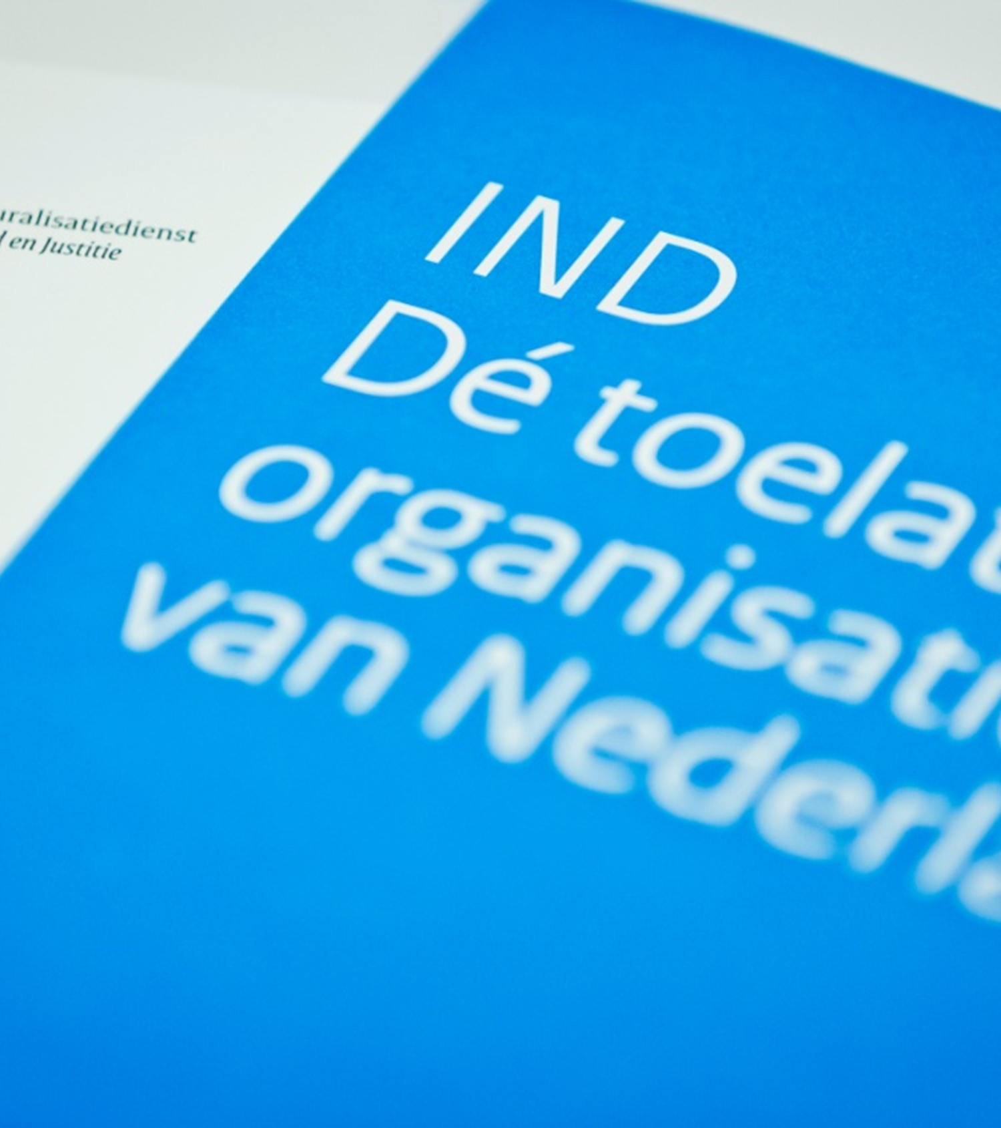
Wij zijn de IND
Immigratie- en Naturalisatiedienst
Congres Sociaal Raadsliedenwerk Nieuwegein
29 januari 2020

Slide 2
Introductie
Barbara Roovers en Charlotte Bax
Medewerker behandelen en ontwikkelen bij het IND loket Eindhoven
Voorstelrondje
Onderwerpen:
- De IND
- Familie en gezin
- EU
- Kennismigrant
- Vervolgaanvragen
Afsluiting

Slide 3
Verschillende instanties betrokken
Notes:
Verschillende organisaties houden zich bezig met het bepalen, uitvoeren of uitleggen van deze regels.

Slide 4
Betrokken instanties
Vreemdelingenketen
Nationale Politie
Koninklijke Marechaussee
Ministerie van Buitenlandse Zaken
Internationale Organisatie voor Migratie
Dienst Justitiële Instellingen
Raad voor de Rechtsbijstand
IND
COA
DT&V
VluchtelingenWerk Nederland
Gemeenten
Ministerie van Justitie en Veiligheid
Raad van State
Raad voor de Rechtspraak
En nog veel meer…
Notes:
De vreemdelingenketen bestaat uit organisaties die een belangrijke eigen rol spelen in de begeleiding van vreemdelingen naar, in en vanuit Nederland. Dit zijn de IND, het COA (Centraal Opvang orgaan asielzoekers: verantwoordelijk voor de opvang van asielzoekers), de DT&V (Dienst Terugkeer en Vertrek: regisseert het daadwerkelijke vertrek van vreemdelingen die geen recht hebben op verblijf in Nederland) – samen vormen IND, COA en DT&V de kleine keten -, de Koninklijke Marechaussee, de Nationale Politie, het ministerie van Buitenlandse Zaken (waaronder ook alle ambassades vallen) en de Dienst Justitiële Inrichtingen.
Daarnaast heeft de vreemdelingenketen te maken met vele partners, zoals de Raad van State en de Raad van de Rechtspraak.
Ook wordt er samengewerkt met diverse maatschappelijke organisaties, zoals VluchtelingenWerk Nederland.

Slide 5
Wij zijn de IND
Ruim 3.500 medewerkers
De toelatingsorganisatie van Nederland

Slide 6
Wij zijn de IND
Verblijfsredenen
Vreemdeling
Kort verblijf
Immigratie
Naturalisatie
Asiel en bescherming
Werk
Studie
Familie
Overig
Notes:
Er zijn verschillende redenen om in Nederland te verblijven.
In dit overzicht staan de redenen schematisch weergegeven: de zogenaamde verblijfsdoelen.
Kort verblijf: dit zijn verblijven tot maximaal 90 dagen, bijv. voor familiebezoek of vakantie. Hiervoor is een visum nodig.
Naturalisatie: hierbij gaat het om mensen die graag Nederlander willen worden, denk aan mensen die hier al zo lang wonen dat zij zich Nederlander voelen.
Immigratie: dit betreft mensen die komen voor bescherming (vluchteling), om te werken, om te studeren, bij familie willen zijn of om andere redenen, zoals medische reden, au pair of adoptie (regulier).
Voor regulier bijna altijd mvv nodig. Sommige landen vrijstelling mvv plicht.

Slide 7
Wij zijn de IND
Expertise in huis
Documentenonderzoek
Landenkennis
Taalanalyse
Mensenhandel en mensensmokkel
Ons werk
Notes:
Om al ons werk zorgvuldig te kunnen uitvoeren, hebben we specialisten nodig. We beschikken dan ook over verschillende expertises.
Documentenonderzoek: internationaal zijn we toonaangevend waar het gaat om documentenonderzoek. We worden vaak benaderd door andere landen, ambassades en andere organisaties. We geven bijv. ook les aan de Koninklijke Marechaussee. Wij zijn initiatiefnemer voor een internationale database waarin allerlei documenten in staan, zodat er beter gecontroleerd kan worden.
Taalanalyse: met een taalanalyse onderzoeken we welke talen iemand spreekt en hoe hij die spreekt. Hiermee kan worden achterhaald waar de asielzoeker vandaan komt en/of welke etniciteit hij bezit.
Mensenhandel: medewerkers zijn getraind om signalen van mensenhandel op te pakken en we geven die door aan onze (keten)partners, bijv. OM, Politie.
Mensensmokkel: in vluchtverhalen van asielzoekers zit vaak veel interessante informatie over smokkelroutes. Die geven we door aan betrokken instanties.
Samen met ketenpartners (oa SZW, Belastingdienst, Politie) voeren we handhavingsacties uit, bijv. door invallen bij massagesalons (soms sprake van prostitutie), of bij de schoonmaakbranche (hebben mensen de juiste documenten). Ook controleren we of mensen die een vergunning hebben gekregen, aan de voorwaarden blijven voldoen. We delen onze kennis en expertise, bijv. door het toetsen van eisen om schijnhuwelijken te voorkomen.

Slide 8
Documenten
Types verblijfsvergunningen:
Type I : regulier voor bepaalde tijd
Type II : regulier voor onbepaalde tijd
Type III : asiel voor bepaalde tijd
Type IV : asiel voor onbepaalde tijd
Type V : EU langdurig ingezetene
Type EU: bepaalde tijd derdelanders familielid van een Burger van de Unie
Type EU Duurzaam: onbepaalde tijd voor een EU burgers en hun familieleden
Notes:
Publieke middelen: soms staat op de achterkant van de verblijfsvergunning vermeld of een beroep op de publieke middelen gevolgen kan hebben. Indien een klant in detail wil weten of een beroep op de publieke middelen gevolgen kan hebben, dan kan deze klant worden doorverwezen naar de gemeente. In zijn algemeenheid mag een klant geen beroep doen op de bijstand want dan heeft dat gevolgen voor het verblijfsrecht. Hoe langer je in NL bent hoe meer rechten je opbouwt, dit geldt ook tav een beroep op de publieke middelen.
Vrijstelling middelen: indien echter bij de inwilliging van de verblijfsvergunning is bepaald dat de hoofdpersoon valt onder één van de categorieën waarvoor vrijstelling van het middelenvereiste geldt, bijvoorbeeld de hoofdpersoon ontvangt een bijstandsuitkering maar heeft aangetoond dat hij volledig en blijvend arbeidsongeschikt is, dan mag deze hoofdpersoon dus wel een beroep doen op de publieke middelen en daarmee dus ook voor de vreemdeling aan wie afhankelijk verblijfsrecht is verleend.
Geldigheidsduur verblijfsvergunningen:
Afhankelijk van het doel waarvoor je wil verblijven
Bij afhankelijke verblijfsvergunning, afhankelijk van de hoofdpersoon met een maximum van 5 jaar
Verblijfsvergunning asiel 5 jaar
Verblijfsvergunningen onbepaalde tijd 5 jaar (status is onbepaalde tijd)
EU Duurzaam 10 jaar (status is onbepaalde tijd)
Verblijfsrecht gezinsleden:
Afhankelijke verblijfsrecht
Geldigheidsduur, idem als hoofdpersoon dan wel maximaal 5 jaar bij NL of houder onbep.
Arbeidsrecht, idem als hoofdpersoon. Er zijn uitzonderingen!

Slide 9
Stickers
Verschillende stickers in aanvraagprocedure:
Verblijfsaantekening algemeen
Verblijfsaantekening gemeenschapsonderdaan (EU familielid)
Verklaring inschrijving Burger van de Unie
Verschillende stickers in vervolgprocedure:
Verblijfsaantekening vervolgprocedure (bezwaar/beroep afwachten)
Voorlopige voorziening (bezwaar/beroep nog niet afwachten)
Notes:
Geldigheidsduur stickers:
Voor de duur van de wettelijke beslistermijn
Bij overschrijding van deze beslistermijn, recht op nieuwe sticker
Asiel: in plaats van een sticker, een vreemdelingen Idbewijs (groen pasje), 1 jaar geldig

Slide 10
De grote IND test!

Slide 11
1. Hoeveel loketten heeft de IND?
11
7
4
13
Notes:
Juiste antwoord is b. 7

Slide 12
2. Welke van deze verblijfsdoelen bestaat echt?
Overplaatsing ICT
Verblijf als topsporter
Verruimde gezinshereniging
Geen van deze
Notes:
Juiste antwoord is a. overplaatsing ICT (Intra corporate transferees)

Slide 13
3. Mag je met een verblijfsaantekeningalgemeen (VAA) werken?
ja
nee
Afhankelijk van de situatie
Notes:
Juiste antwoord is c. afhankelijk van de situatie

Slide 14
4. Welke vreemdelingen zijn niet mvv-plichtig?
Suriname
Zuid-Korea
Syrië
Turkije
Notes:
Juiste antwoord is b.

Slide 15
Familie en gezin
Kerngezin
Voorwaarden
Nareis

Slide 16
Chavez
(stief-, opvang-, pleeg,-) ouder van een minderjarige NL kind (jonger dan 18 jaar)
Ouder heeft zelf niet de nationaliteit van een EU/EER-lidstaat
Paspoort of andere documenten
Daadwerkelijke zorg en/of opvoedingstaken voor het kind
Afhankelijkheidsrelatie van kind tot ouder (kind heeft geen andere keuze dan het grondgebied van de EU te verlaten)
Het NL kind staat ingeschreven in de BRP van de gemeente
Geen sprake van openbare orde aspecten

Slide 17
De grote IND test!

Slide 18
1. Welke verblijfsvergunning krijgt iemand bij inwilliging Chavez?
Type EU
Regulier bepaalde tijd
Regulier onbepaalde tijd
EU Duurzaam
Notes:
Juiste is a.

Slide 19
2. Tot welke leeftijd kan een kind verblijf bij ouders krijgen?
21
18
16
23
Notes:
Juiste antwoord b.

Slide 20
3. Kan een meerderjarig kind nareis krijgen?
ja
Nee
Afhankelijk van de situatie
Notes:
Juiste antwoord c.

Slide 21
4. Wanneer kan vrijstelling inkomen worden verleend aan referent?
Alleenstaande ouder met kinderen onder 4 jaar
Nooit
Bij arbeidsongeschiktheid
Notes:
Juiste antwoord c.

Slide 22
EU
EU burger
Derdelanders
Duurzaam

Slide 23
De grote IND test!

Slide 24
1. Welk land behoort niet tot de EU?
Bulgarije
Estland
Verenigd Koninkrijk
Servië
Notes:
Juiste antwoord d.

Slide 25
2. Wat voor verblijfsvergunning krijgt een EU burger bij vestiging in NL?
Vergunning regulier bepaalde tijd
Duurzaam verblijf Burger van de Unie
Geen
Notes:
Juiste antwoord c.

Slide 26
3. Wordt een Nederlander in NL aangemerkt als EU burger?
Ja
Nee
Afhankelijk van de situatie
Notes:
Juiste antwoord c.

Slide 27
4. Wat is een derdelander?
Een vreemdeling uit een derdewereld land
Een vreemdeling met geen EU nationaliteit
Een vreemdeling die al 3 keer een aanvraag heeft ingediend.
Notes:
Juiste antwoord b.

Slide 28
Kennismigrant (KM)
Erkend referent
Inkomenseis
Functie

Slide 29
De grote IND test!

Slide 30
1. Aan welke voorwaarde hoeft een KM niet te voldoen?
Inkomensvereiste
Inburgeringsvereiste
Mvv-vereiste
Notes:
Juiste antwoord b.

Slide 31
2. Welke arbeidsrechten heeft een familielid van een KM?
Werken als KM toegestaan
Arbeid toegestaan met TWV
Arbeid vrij toegestaan
Notes:
Juiste antwoord c.

Slide 32
3. Wat is geen plicht voor een erkend referent?
Huisvestingsplicht
Administratieplicht
Zorgplicht
Informatieplicht
Notes:
Juiste antwoord a.

Slide 33
4. Wanneer heeft een KM geen recht op 3 maanden zoekperiode?
Als de KM ontslag neemt
Bij bedrijfsfaillissement
Als zijn verblijfsvergunning afloopt
Notes:
Juiste antwoord c.

Slide 34
Vervolgaanvragen
Verlenging
Onbepaalde tijd
naturalisatie
Notes:
Wijzigen naar regulier/asiel onbepaalde tijd:
na 5 jaar aaneengesloten verblijf (bij asiel uitzonderingen!)
Inburgerinsvereiste (WIN)
Inkomenseis (bij regulier onbep vervalt inkomens eis na 10 jaar/bij asiel onbep geen inkomenseis)
Wijzigen naar EU langdurig ingezetene (regulier én asiel onbepaalde tijd):
Bij beiden inkomenseis
Andere telling voor 5 jaar aaneensluitend verblijf
Naturalisatie
18 jaar of ouder (mede naturalisatie voor minderjarige)
5 jaar of langer onafgebroken en legaal in NL (uitzonderingen staatlozen)
Niet-tijdelijk verblijfsrecht
Inburgering
Openbare orde (5 jaars-termijn)
Documenten/bewijsnood
Optie: bevoegdheid bij gemeente, goedkoper en sneller (specifieke categorieën)

Slide 35
De grote IND test!

Slide 36
1. Wanneer geen inkomenseis bij aanvraag onbepaalde tijd?
Na 5 jaren
Nooit
Na 10 jaren
In bepaalde uitzonderingsgevallen
Notes:
Juiste antwoord is c.

Slide 37
2. Welk vereiste geldt bij een aanvraag asiel onbepaalde tijd?
Inburgeringsvereiste
Inkomensvereiste
Paspoortvereiste
Notes:
Juiste antwoord a.

Slide 38
3. Bij welk land is altijd sprake van bewijsnood?
Somalië
Azerbeidzjan
Angola
Vietnam
Notes:
Juiste antwoord a.

Slide 39
4. Wanneer verjaren de openbare orde aspecten bij een aanvraag naturalisatie?
Na 7 jaren
Na 5 jaren
Na 4 jaren
Na 15 jaren
Notes:
Juiste antwoord b.

Slide 40
Bedankt voor uw aandacht
Hebt u nog vragen of opmerkingen?

Slide 41
Wij zijn de IND
De toelatingsorganisatie van Nederland
www.ind.nl
@IND_NL
088 043 0430

